Slide 1
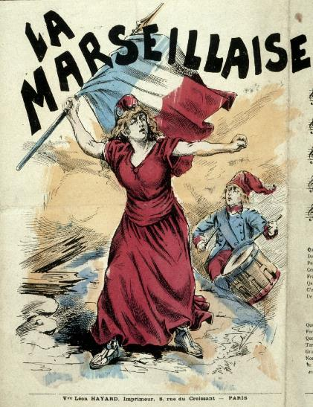
HYMNE NATIONAL FRANCAIS son Historique
Cliquez ,PPS En Manuelle Merci

Slide 2

LA France SE MET DEBOUT POUR ELLE
« la MARSEILLAISE ‘
Elle a retenti, cet été, lors des Jeux Olympiques, lors des cérémonies d’ouverture, de clôture et, de remises de médailles d’or aux Athlètes Français
Chant populaire écrit par un Officier
HYMNE NATIONAL FRANCAIS

Slide 3
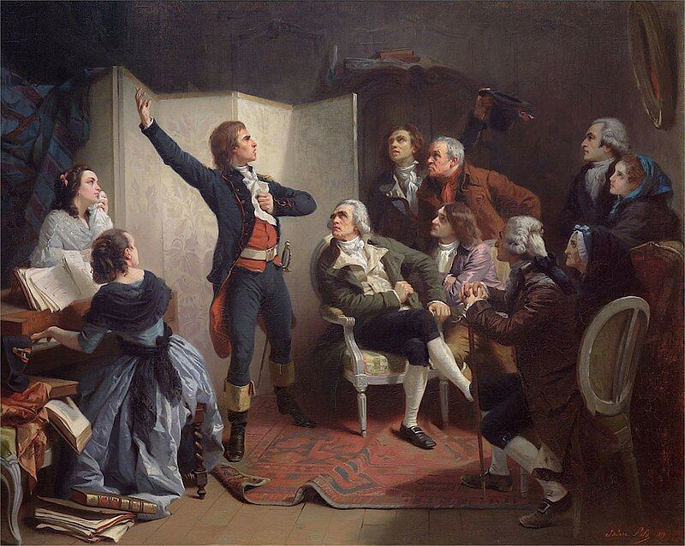
en Novembre 1792, le maire de Strasbourg, reçoit , avec faste, des militaires lors d’une soirée à son domicile. Quelques jours après l’entrée en guerre de la France contre l’Autriche
Un des convives compose un chant de guerre pour l’armée du Rhin
Le capitaine de Génie et, musicien ROUGET DE LISLE vient de créer la future Marseillaise

Slide 4
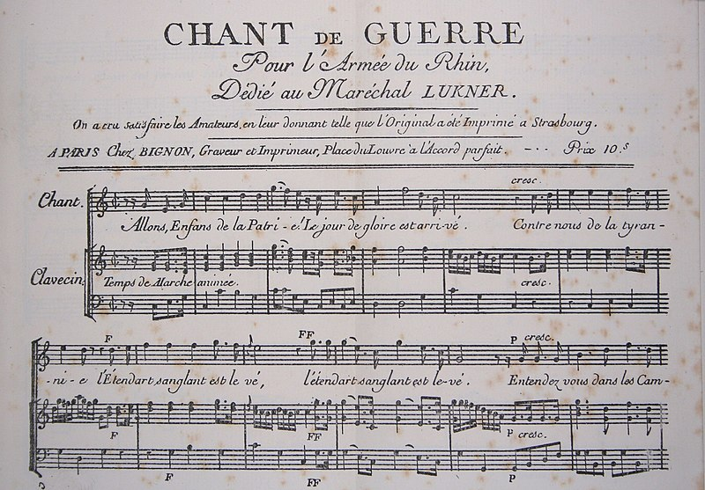

Slide 5
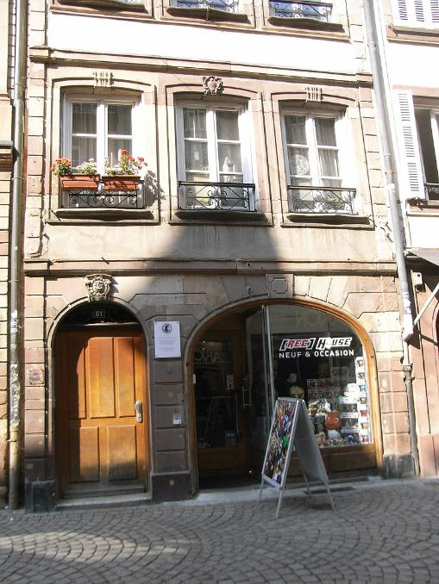
Maison à Strasbourg; où fut composée
L’hymne National

Slide 6
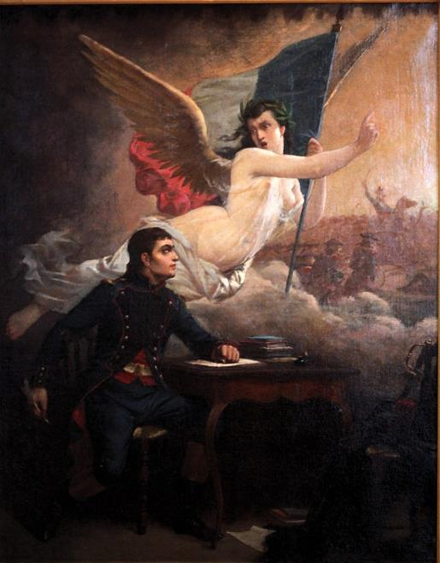
Rouget de Lisle
Composant la Marseillaise
par Auguste Pinelli
Musée de la Révolution Française

Slide 7
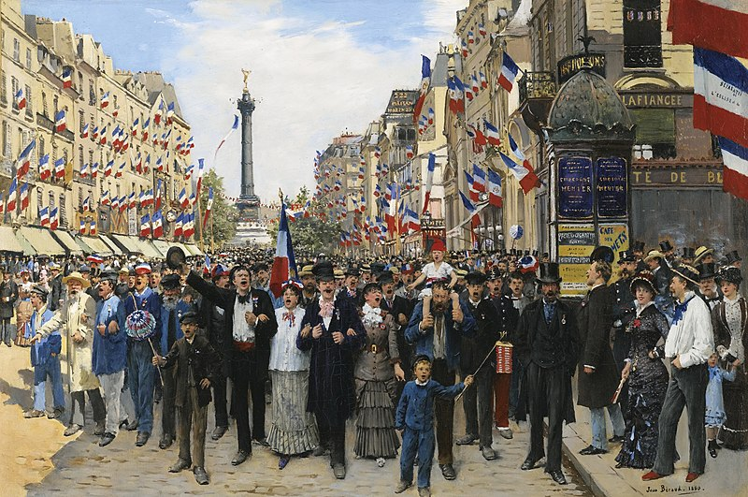
La Marseillaise par Jean Béraud - 1880

Slide 8
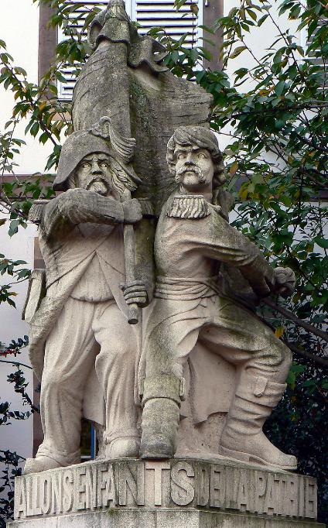
la Marseillaise
place de Broglie à Strasbourg
statue de Alfred Marzolff 1922

Slide 9
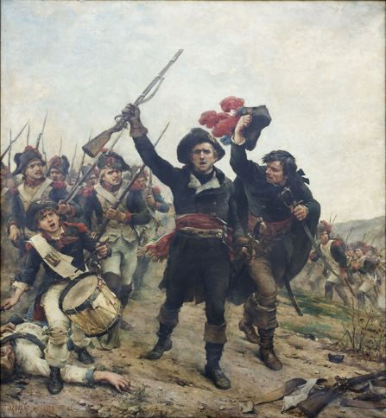
Le chant est repris en chœur, en Alsace,
à Marseille et, dans les bataillons
Paroles faciles à retenir, musique engageante
En 1795 l’Hymne de la Nation est né
Chanté sur les champs de bataille jusqu’à la défaite de Waterloo
Les soldats continuent à la chanter à tue-tête
L’Hymne revient en 1879 , sous la IIIème République, puis sous l’occupation Allemande

Slide 10
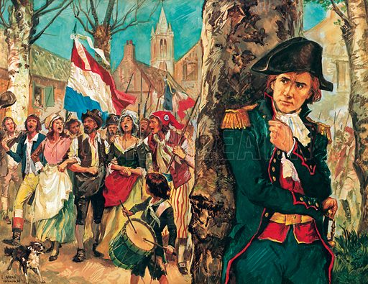

Slide 11
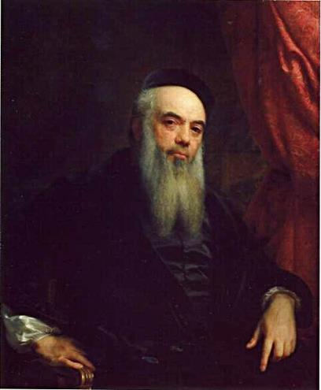
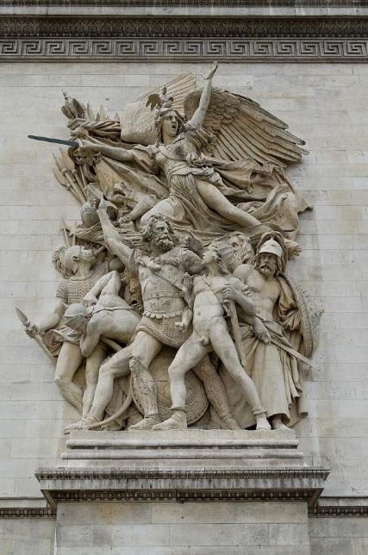
Sculpture de François RUDE
départ des volontaires de 1792 - Arc de Triomphe

Slide 12



Slide 13
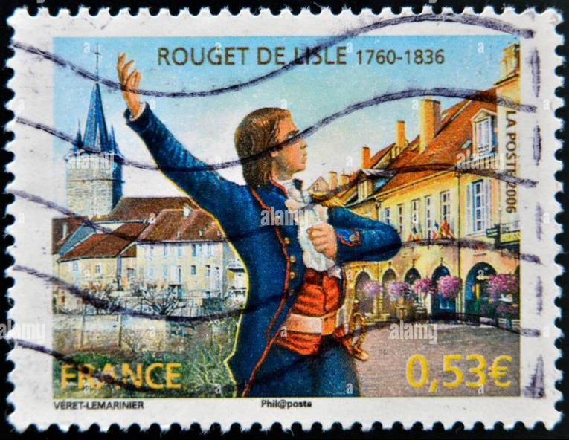
à partir de 1985 elle est enseignée en classe, dans les écoles (entre 6 et 9ans)

Slide 14
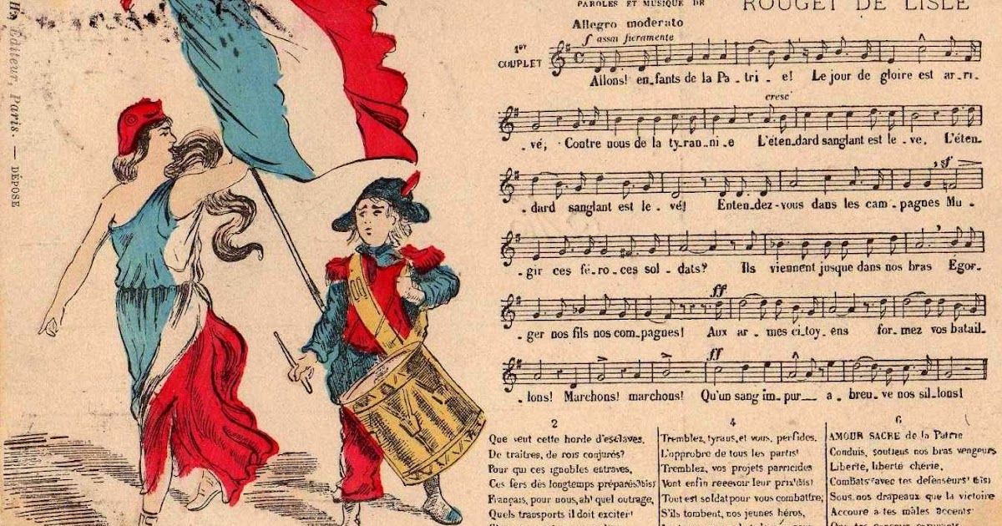

Slide 15
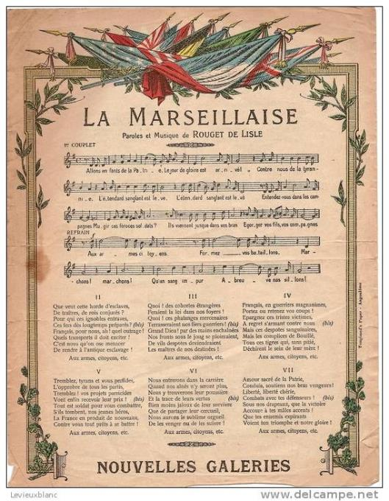

Slide 16


Slide 17
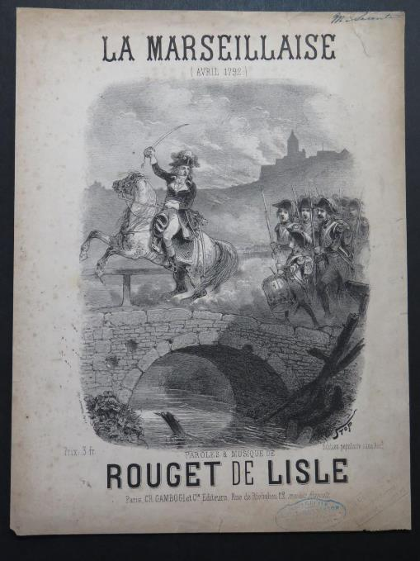

Slide 18
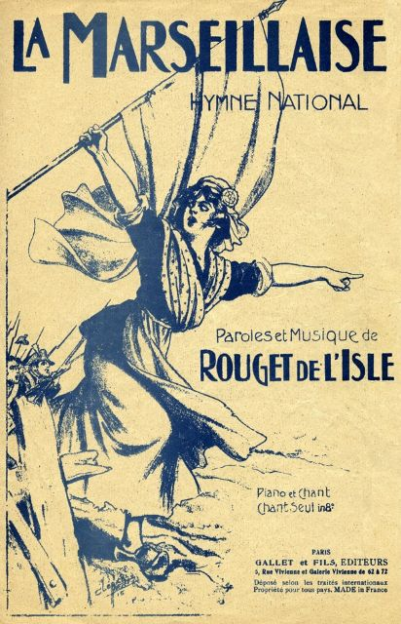
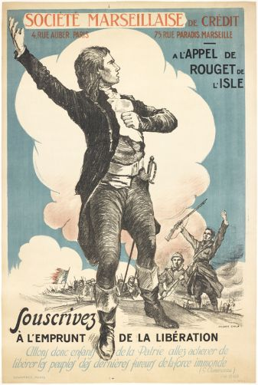

Slide 19
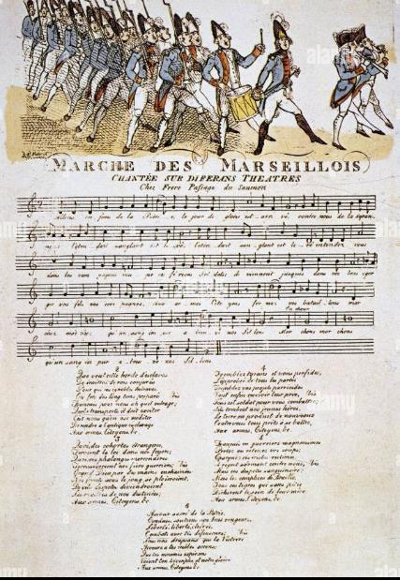
600 versions différentes
avec Johnny Hallyday en 1963
les Beatles dans l’introduction de
‘All You Need’
Et aussi Serge GAINSBOURG
Jessye NORMAN
Axelle Saint CIREL lors des Jeux Olympiques

Slide 20


Slide 21

Gainsbourg sur un rythme de regae
en 1979

Slide 22
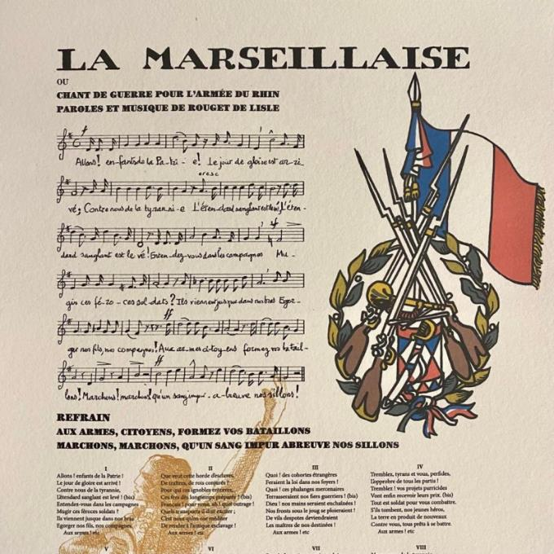

Slide 23
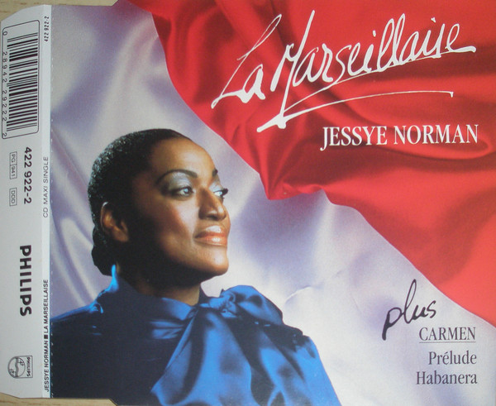
, de Jessye Norman, lors du Bicentenaire de la Révolution en 1989

Slide 24
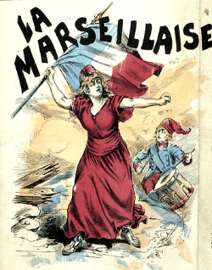


Slide 25
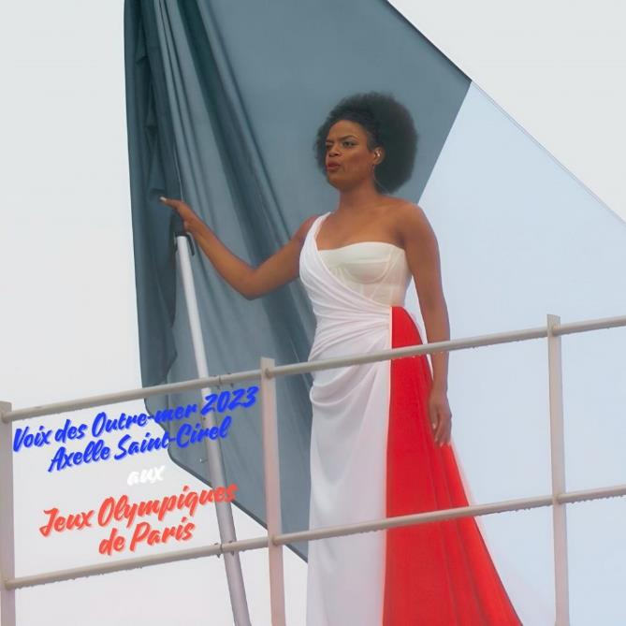
la jeune mezzo – soprano de 29ans
Axelle SAINT CIREL
Guadeloupéenne -
enflamme les Jeux Olympiques, perchée sur le toit
du Grand Palais de Paris
le 26 Juillet 2024, lors de la cérémonie d’ouverture des JO
en robe Dior, blanche et rouge, le drapeau national à la main..

Slide 26
Première interprétation par Rouget de Lisle – cliché de 1849 par Isidore PILS
Musée Historique de Strasbourg

Slide 27
Sur Une Suggestion Et Finition Du PPS De JackDidier
Lorient Vous Présente l’Hyme National Français –Son Histoire
Les Images Et Le Son Du Net
Daniel

